Slide 1
臺大法律學院 科際整合法律學研究所
113年入學招生說明會
2023.10.11(三)

Slide 2
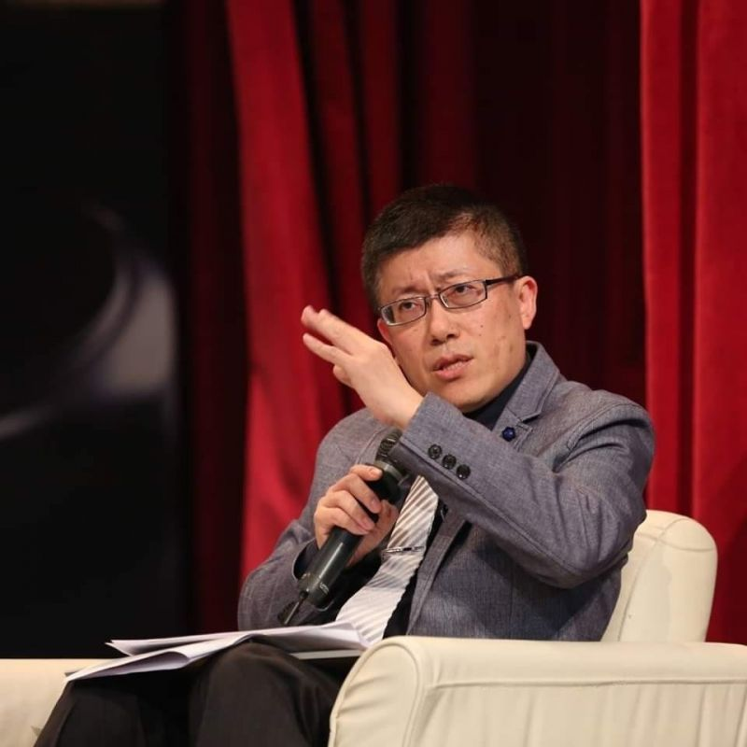
所長－吳從周教授
國立臺灣大學法學博士
專長領域：民法總則、民法債編總論、民法債編各論、民法物權、民事訴訟法
Notes:
所長理論上當三年

Slide 3
一、設立宗旨與定位

Slide 4
學士後法學教育
科際整合法律學研究所
3-4年
（前3年繳全額學雜費，每學期約25,640元，之後依校規定繳交學雜費基數12,540元）
基礎法律教育-民、刑、公
（大學部）
2-3年
進階教育
（研究所）
1-2年

Slide 5
教育目標
提供其他專長人士學習法律的機會
培養具有其他專長之法律專業人士
開展法律與其他領域間的整合研究

Slide 6
我們需要什麼樣的學生?
適合研讀法律學
語言、文字的論述能力
社會性的邏輯推理能力
關心人群事務
細心耐煩、抗壓性高
對攻讀法律學有熱忱
至少三年全心投入在課業
於獲錄取的當年度入學就讀
願意投資自己的未來、時間及金錢
課業負擔不輕，須具有強烈的學習動機

Slide 7
為什麼要選擇我們?
一、師資完整：法律學院全體專兼任教師都支援本所之教學需
求，使本所擁有在臺灣第一、亞洲頂尖的師資群。
二、課程紮實：基礎課程完整，選修及進階課程多元、充足。
科法所學生得選修本院學士班、碩士班的所有課程。
三、國際交流：本院目前與全球70所國外知名大學締有交換學生，像是:德國海德堡大學、英國薩賽克斯大學。同時也與國外知名大學簽訂碩士雙聯學位，像是：倫敦瑪麗王后大學。本院鼓勵並指導學生參加英文模擬法庭比賽、由教師領隊赴外發表論文等。

Slide 8
為什麼要選擇我們?
四、整合優勢：臺大是臺灣最大的綜合型研究大學，本所利於
和校內其他系所進行科際整合的教學及研究。本所鼓勵學
生配合自身興趣與未來發展選修本校其他系所碩士班課程，
亦可洽其他系所教授與本院教授為共同指導。
五、學院後盾：法律學院設有五個學科中心及九個研究中心，
這十四個中心的研究活動及成果，均為本所進行科際整合
研究的學術後盾。

Slide 9
課外學習及生涯輔導
課外學習：法律服務社、校外參訪、生涯規劃講座、學術研討會等。
榮譽導師制度：邀請傑出法律系系友擔任榮譽導師，分享自身求學、就業、生活等經驗，協助同學進行生涯規劃。

Slide 10
獎助學金及工讀
助學金及助學措施：就學貸款、弱勢助學金、急難慰問助學金。
獎學金：包含多項校級獎學金、院級獎學金及其他單位獎學金。
工讀機會：行政助理、教學助理及研究計畫助理等

Slide 11
二、師資

Slide 12
教師人數
法律學院 | 專任(含合聘) | 兼任(含合聘) | 外籍客座 108-1
本所 | 13位 | 1位 | 13位
法律學系 | 45位 | 16位
本所編制上有14位教師，實則法律學系全體教師皆支援本所之教學研究。
學生除可以選修法律學院所開設的所有選修課程外，亦可依研究方向選擇法律學院全體專任教師擔任論文指導教授。

Slide 13
三、課程與學分架構

Slide 14
課 程
課程安排
必修46學分：基礎法律課程
選修46學分：法律系學士班及研究所課程
研究方向
碩士論文
英美法學群、智慧財產法學群、企業暨金融法學群、財稅法學群、醫療法學群、國際法學群、民事程序法學群、刑事法學群、基礎法學學群、公法學學群、英語法學學群、日語法學學群
專業學群
紮實的法學基礎＋學生依興趣自由選擇研究主題

Slide 15
學 分 架 構
 |  | 學分數 | 備註
必修課程 46學分 | 基礎法學課程 | 46 | 1.皆不得抵免 2.除「公司法」外， 必修課程與法律系 大學部合班上課
選修課程 46學分 | 法律系碩士班課程U+M≧20（10門） | 20~46 | M≧10（5門）
 | 法律系大學部課程 A01≦22 | 0~22 | 不含U字頭課
 | 外所課程≦6 | 0~6 | 限研究所課程，不包括外系學士班及語言課程

Slide 16
豐富的選修課程
每學期
大學部
約50多門
每學期
研究所
約140多門

Slide 17
全英文授課課程
111-2 學期
112-1 學期
英美法導論
臺灣憲法
英美侵權行為法乙
比較醫療法
國際商務仲裁法理
國際商務與投資仲裁
日本娛樂產業之著作權商務議題
比較憲法
性別、正義與美國家庭法
德國民法的結構
英美契約法專題討論
信託法專題研究
身心障礙者的法律能力與決策跨領域專題
歐洲和國際勞工法
國際貿易法：東盟和歐盟的觀點
國際經濟專題研究
德國刑法學新近發展
法律、社會運動與反抗
WTO法與地緣政治、氣候及晶片戰爭
歐盟對外關係法
併購交易架構法律與實務
創投交易架構法律與實務
德國民法舉證責任之基礎
國際商事契約理論與實務
金融法

Slide 18
四、入學規定

Slide 19
入學規定(一)
依臺大簡章公布為主！
資格：
應具備法律學以外之學士以上學位資格
非國內法律系或法律研究所（含雙主修）畢業者
前項所稱法律系或法律研究所包含財經法律系、法學系、司法系、財法系、政治法律系、科技法律研究所、法律專業研究所及其他性質類似之法律系所
科目：筆試(50%)和口試(50%)
時間：簡章11月10日(一)公告於台大研教組網站
網路報名日期為2023年11月28日(二)開始
筆試日期為2023年2月3日(六)、4日(日)
口試日期為2023年3月15日(五)

Slide 20
入學規定(二)
招生筆試科目：
1.英文(A)，計入總分，不加權。
2.案例分析與論證能力，加權50% 。
第二階段口試參加資格： 筆試科目總分排名前 60名。
考試科目分數之規定：
1.口試原始成績未達60分者，不予錄取。
2.筆試與口試成績各佔50%。
錄取名額：正取29名、備取10名

Slide 21
五、學生概況

Slide 22
近五年錄取狀況
 | R08 | R09 | R10 | R11 | R12
招收人數 | 32 | 32 | 29 | 29 | 29
報名人數 | 244 | 238 | 280 | 280 | 273
錄取率 | 13.1% | 13.4% | 10.3% | 10.3% | 10.6%

Slide 23
近五年入學學生原背景

Slide 24
畢業生前景
發展優勢
原有領域專長+深厚法律專業知識
律師、檢察官、法官，或其他的法律專門職業
法學界或其他學界從事研究工作
政府或企業界的法務人員
原有專業結合法學專業

Slide 25
畢業生出路及社會評價
◆ 截至111學年度止，本所共有344位畢業生，就業出路相當多元，
表現亦相當傑出亮眼。追蹤畢業生就業狀況，可看出在就業市場
中「臺灣大學科際整合法律學研究所」已樹立相當的優勢形象。
◆ 從針對律師事務所發出的問卷調查看出，本所畢業生所具備跨科
際專業背景之優勢為雇主雇用畢業生之重要考量，且對於本所畢
業生工作表現滿意。

Slide 26
畢業生就業概況
本所畢業生約六成畢業後從事法律相關工作，如考取司法考試、擔任律師或民間公證人等，投入法律專業領域；其他有擔任企業法務、大法官助理等。
有將近兩成之畢業生回到其原本專業職場如繼續擔任醫師、大學教授、藥師、會計師、建築師、企業財務長、專利工程師、雜誌副總編輯等，將法律帶入各個領域，發展更多元的觀點。
亦有投入公部門者，如總統府、地方政府新聞局、國稅局、交通部觀光局、中央造幣廠等，以跨科際的專業能力為全民服務。

Slide 27
學生組織與活動
科法所學生會
生涯規劃講座﹑就業說明會﹑師生聯歡活動
科法所校友會
校友餐會﹑聯誼活動

Slide 28
科法所官網
http://www.law.ntu.edu.tw/giilslaw/

Slide 29
所學會資訊分享與學生交流專區

Slide 30
Q&A

